Slide 1
PHARMACOLOGIE DES ANTIDIABETIQUES

Slide 2
INTRODUCTION
Le diabète de type 2 est une maladie lourde de conséquences par ses complications.
Constitue un problème de santé publique
Ses conséquences en font une maladie dont la mortalité et la morbidité sont fortement accrues.
Pour ses complications cardiovasculaires (micro et macroangiopathies) le risque est X par 2 ou 3.
Le risque d’amputation de membres inférieurs est X par 10.

Slide 3
Rappel sur la physiopathologie du diabète
Le diabète est une maladie chronique incurable causée par :
  une carence ou
  un défaut d'utilisation de l'insuline entraînant un excès de sucre dans le sang.
Produite par le pancréas, l’insuline est une hormone qui permet au glucose (sucre) contenu dans les aliments d'être utilisé par les cellules du corps humain.
Les cellules disposent de toute cette énergie dont elles ont besoin pour fonctionner.

Slide 4
Rappel sur la physiopathologie du diabète
Si l'insuline est insuffisante ou si elle ne remplit pas son rôle adéquatement, comme c'est le cas dans le diabète, le glucose (sucre) ne peut pas servir de carburant aux cellules.
Il s'accumule alors dans le sang et est ensuite déversé dans l'urine.
À la longue, l’hyperglycémie provoquée par la présence excessive de glucose dans le sang entraîne certaines complications, notamment au niveau des yeux, des reins, des nerfs, du cœur et des vaisseaux sanguins.

Slide 5
Rappel sur la physiopathologie du diabète
À ce jour, la cause réelle du diabète demeure inconnue.
Nous savons toutefois que certains facteurs peuvent influencer l'apparition du diabète :
  hérédité, obésité, grossesse, certains virus ou certains médicaments.

Slide 6
Rappel sur la physiopathologie du diabète
Le terme diabète peut faire référence à plusieurs notions :
le diabète sucré, un type de maladie lié à une anomalie de synthèse ou de l'action de l'insuline
le diabète insipide, un type de maladie en rapport avec une anomalie de la sécrétion ou de la reconnaissance de l'hormone antidiurétique ;
le diabète rénal, un terme inapproprié pour désigner la glycosurie rénale ;
le diabète de type 3, une expression par abus de langage qui désigne un mécanisme hypothétique de la maladie d'Alzheimer.

Slide 7
Rappel sur la physiopathologie du diabète
Le terme, utilisé sans précision, fait référence, en règle générale, au diabète sucré, le diabète insipide étant suffisamment rare,
Différents types de diabète sucré :
  le diabète de type 1, une cause de diabète sucré caractérisée par la disparition des cellules productrices d'insuline,
  le diabète de type 2, une cause de diabète sucré caractérisée par une diminution de sensibilité à l'insuline,
  le diabète gestationnel, une cause de diabète sucré chez la femme au cours de la grossesse,
  le diabète néonatal, une cause de diabète sucré du nouveau-né ;

Slide 8
Rappel sur la physiopathologie du diabète
Le diabète de type 1
Le diabète de type 1 se manifeste soit dès l'enfance, à l'adolescence ou chez les jeunes adultes.
Il se caractérise par l'absence totale de la production d'insuline.
Les personnes diabétiques de type 1 dépendent d'injections quotidiennes d'insuline pour vivre.
Il est présentement impossible de prévenir ce type de diabète.
Les recherches s'effectuent principalement vers la compréhension des mécanismes détruisant les cellules responsables de la production d'insuline.

Slide 9
Rappel sur la physiopathologie du diabète
Le diabète de type 2
Le diabète de type 2 se manifeste beaucoup plus tard dans la vie, généralement après l'âge de 40 ans.
La très grande majorité des personnes atteintes de diabète présentent ce type de diabète (90 % des cas).
Depuis quelques années, on remarque que ce diabète apparaît plus tôt et chez certaines populations à risque. Il peut apparaître dès l'enfance.
Les latino-américains, les asiatiques et les populations d'origine africaine semblent développer la maladie plus que les autres.
Notes:
http://www.diabete.qc.ca/html/le_diabete/questcequedia.html

Slide 10
Rappel sur la physiopathologie du diabète
Le diabète de type 2
Une prédisposition génétique, un surplus de poids et le manque d'activité physique contribuent à l'apparition d'un diabète de type 2.
Cependant, certaines études tendent à démontrer qu’une alimentation en trop grande quantité et riche en gras pourrait aussi être un facteur de risque.
Le diabète de type 2 est le type le plus sournois. Les symptômes peuvent être minimes et passer inaperçus pendant plusieurs années. Malheureusement, quand il est diagnostiqué, le mal est fait.
En apportant des corrections importantes à nos habitudes de vie, il est possible de retarder l'apparition de la maladie et d'en diminuer l'impact.
Notes:
http://www.diabete.qc.ca/html/le_diabete/questcequedia.html

Slide 11
Rappel sur la physiopathologie du diabète
Le diabète de grossesse
Le diabète de grossesse se manifeste pendant la grossesse, généralement vers la fin du 2e trimestre et au cours du 3e.
Il est aussi connu sous le nom de diabète gestationnel. Dans 90 % des cas, il disparaîtra après l'accouchement.
Le diabète gestationnel (4 à 6 % des grossesses) affecte à la fois le bébé et la mère.
L'enfant risque d'être plus gros que la normale et risque de faire un diabète plus tard.
Chez la mère, la présence du diabète accroît les risques d'infections, augmente le niveau de fatigue et peut causer des complications lors de l'accouchement.

Slide 12
Rappel sur la physiopathologie du diabète
Le diabète de grossesse
Le diabète de grossesse se traite et se contrôle par une saine alimentation, et l'adoption d'une bonne hygiène de vie.
Si, malgré ces changements, le diabète n'est pas bien contrôlé, l'utilisation d'insuline deviendra nécessaire car l’emploi d’antidiabétiques oraux est contre-indiqué lors d’une grossesse.

Slide 13
Rappel sur la physiopathologie du diabète
Les symptômes
Les symptômes du diabète ne se présentent pas tous de la même manière ni avec la même intensité.
Qu'il s'agisse du type 1, du type 2 ou du diabète de grossesse, une consultation avec le médecin s’impose.
Il est à noter que, parfois, les symptômes ne sont pas apparents. Le diabète est une maladie grave. Il peut avoir un impact considérable sur la qualité de vie des personnes qui vivent avec cette maladie.
Notes:
Sources : Diabète Québec, Association canadienne du diabète, Association médicale Canadienne, American Diabetes Association. Mars 2001. Révisé en février 2004. Révisé en mai 2009.

Slide 14
Rappel sur la physiopathologie du diabète
Les symptômes
Les symptômes sont :
  fatigue, somnolence, augmentation du volume des urines, soif intense
  faim exagérée, amaigrissement
  vision embrouillée, cicatrisation lente
  infection des organes génitaux, picotements aux doigts ou aux pieds
  changement de caractère
Notes:
Sources : Diabète Québec, Association canadienne du diabète, Association médicale Canadienne, American Diabetes Association. Mars 2001. Révisé en février 2004. Révisé en mai 2009.

Slide 15
Physiopathologie du diabète type 2
Le diabète non insulino-dépendant ou diabète de type 2 résulte de la conjonction de plusieurs gènes de susceptibilité, dont l’expression dépend de facteurs d’environnement, au premier rang desquelles:
  la consommation excessive de graisses saturées, et de sucres rapides, et la sédentarité.
L’insulino-déficience responsable de l’hyperglycémie du diabète de type 2 est précédée par 10 ou 20 ans, d’hypersécrétion insulinique (hyperinsulinisme) secondaire à une insulino-résistance des tissus périphériques. L’anomalie métabolique fondamentale qui précède le DNID est l’insulinorésistance.
Notes:
Les acides gras saturés proviennent du règne animal (beurre, crème, fromages, graisses de porc, de bœuf, de canard, d'oie, etc.) Consommés en excès, ces acides gras augmentent la synthèse de mauvais cholestérol, le risque de diabète, l'hypertension et donc les problèmes cardiovasculaires. Mais s'ils sont consommés de façon raisonnable et accompagnés d'une activité physique suffisante, ils ont leur place dans l'alimentation humaine.
Les acides gras mono-insaturés sont les oméga-9. Liquides à température ambiante, ils supportent relativement bien la chaleur. On peut donc les utiliser pour cuisiner. La principale source d'oméga-9 est l'huile d'olive, mais on en trouve aussi dans les noix, l'avocat et les arachides. L'acide oléique est l'acide gras mono-insaturé le plus courant.
Les acides gras poly-insaturés comprennent les oméga-3 et les oméga-6. Ces deux acides gras sont dit « essentiels » car ils sont indispensables à une bonne santé cardiovasculaire et ne peuvent pas être synthétisés par l'organisme. Ils doivent donc être obtenus par l'alimentation. On trouve les oméga-6 dans les huiles végétales liquides à température ambiante, comme l'huile de tournesol, de soja et de maïs. Les graines de lin, de chanvre et les poissons gras sont les principaux aliments riches en oméga-3. Les oméga-3 et 6 sont de bons gras,

Slide 16
Physiopathologie du diabète type 2
Mécanisme de l’insulinorésistance:
Il s’agit d’une insulinorésistance essentiellement musculaire portant principalement sur la synthèse du glycogène.
Cette insulinorésistance survient sur un terrain génétique puisqu’on la retrouve chez les enfants ayant une tolérance glucidique strictement normale mais ayant deux parents diabétiques non insulino-dépendants.
Toutefois, on ne connaît pas encore les gènes impliqués.
Notes:
(http://www.chups.jussieu.fr/polys/diabeto/POLY.Chp.3.html

Slide 17
Physiopathologie du diabète type 2
Sur le plan métabolique, l’insulinorésistance est secondaire à l’excès de graisses au niveau des muscles et du tissu adipeux viscéral.
Le tissu adipeux viscéral libère une grande quantité d’acides gras libres.
Le flux portal des acides gras libres favorise la synthèse hépatique des triglycérides et stimule la néoglucogénèse hépatique.
Au niveau musculaire, il existe une véritable compétition entre les acides gras libres et le glucose pour être oxydé : les acides gras libres sont oxydés en priorité, entraînant une production accrue d’acetyl CoA qui inhibe en retour les enzymes de la glycolyse.

Slide 18
Physiopathologie du diabète type 2
L’énergie musculaire est donc fournie en priorité par l’oxydation des acides gras libres et le stock de glycogène musculaire reste intact, ce qui réprime en retour la glycogène synthase.
En résumé, le stockage et l’utilisation du glucose sont diminués au niveau musculaire alors qu’au niveau hépatique, il y a une stimulation de la néoglucogénèse. Tout ceci concours à augmenter la glycémie.

Slide 19
Physiopathologie du diabète type 2
Principaux facteurs cliniques d’insulinorésistance
  L’obésité, appréciée par l’index de poids corporel (poids en kilos sur carré de la taille en mètre). L’obésité est définie par un index supérieur à 30.
  La répartition abdominale, sous-cutanée et plus encore viscérale des graisses.
  L’âge : le sujet âgé cumule plusieurs facteurs d’insulinorésistance.
  L’hypertension artérielle essentielle, l’augmentation des triglycérides et la baisse du HDL cholestérol, apparaissent comme des conséquences de l’insulinorésistance, ce qui rendrait compte de la fréquence de leur association avec le diabète de type 2.

Slide 20
Physiopathologie du diabète type 2
La sédentarité, multiplie le risque de diabète par 2.
Un facteur génétique : l’insulinorésistance pourrait s’expliquer par une augmentation des fibres musculaires à contraction rapide plus insulino-résistantes que les fibres à contraction lente.
En effet, les fibres à contraction lente dites de type 1 sont richement vascularisées à métabolisme oxydatif, et sont très sensibles à l’insuline.
Elles sont sollicitées par les efforts d’endurance et leur nombre est accru chez les sportifs entraînés.
Au contraire, les fibres à contraction rapide dites de type 2 sont insulino-résistantes.

Slide 21
Physiopathologie du diabète type 2
La répartition abdominale, sous-cutanée et plus encore viscérale des graisses :
On distingue 3 types de tissus adipeux de topographie différente :
le tissu adipeux gynoïde (de type féminin):
  qui prédomine à la partie inférieure du corps au niveau des cuisses et des fesses,
le tissu adipeux androïde sous-cutané et viscéral.
  Ce tissu adipeux androïde (de type masculin) se localise au contraire à la partie supérieure du corps.
Il est caractérisé par une hypertrophie adipocytaire et une sensibilité lipolytique importante.
Cette topographie androïde avec surcharge adipeuse viscérale serait favorisée entre autre par une augmentation du tonus sympathique et par l’hyperinsulinisme.

Slide 22
Physiopathologie du diabète type 2
La répartition abdominale des graisses est appréciée grossièrement par:
  le rapport du périmètre de la ceinture mesurée au niveau de l’ombilic sur le périmètre des hanches, mesurée au niveau des trochanters: C’est ce que l’on appelle le rapport taille sur hanche.
Une répartition androïde des graisses est définie par un rapport taille sur hanche supérieur à 0.8 chez la femme et supérieur à 1 chez l’homme.
Cette répartition androïde des graisses comporte un risque d’apparition de diabète multiplié par 3 à 6 en comparaison à une population de poids identique avec une répartition des graisses différentes.

Slide 23
Physiopathologie du diabète type 2
La répartition topographique du tissus adipeux et la variation typologique du tissu musculaire dépendrait de facteurs hormonaux et environnementaux :
  le stress, l’alcool, le tabagisme, favorisent la topographie androïde des graisses
  alors que la sédentarité et le vieillissement entraînent une élévation des fibres musculaires de type 2 par rapport aux fibres musculaires de type 1.

Slide 24
Physiopathologie du diabète type 2
Résumé:
L’insulino-résistance
  précède le diabète de type 2
  survient sur un terrain génétique de susceptibilité
  diminue l’utilisation musculaire du glucose
  augmente la production hépatique de glucose
  se traduit par une obésité androïde
  s’accompagne souvent d’HTA, d’hypertriglycéridémie, et d’hypo HDLémie.

Slide 25
Physiopathologie du diabète type 1
Le diabète de type 1 est dû à une destruction auto-immune des cellules insulino-sécrétrices dites cellules B.
L’hyperglycémie apparaît lorsqu’il ne reste plus que 10 à 20 % de cellules B fonctionnelles.
Le processus auto-immun responsable d’une « insulite » pancréatique se déroule sur de nombreuses années (5 à 10 ans voire plus, avant l’apparition du diabète).
Cette réaction auto-immune survient sur un terrain de susceptibilité génétique à la suite de facteurs déclenchants et peut être dépistée avant l’apparition de l’hyperglycémie par des dosages sanguins d’auto-anticorps.

Slide 26
Physiopathologie du diabète type 1
Le terrain génétique de susceptibilité
Il s’agit d’une susceptibilité plurigénique avec au moins 10 gènes en cause :
Le 1er et le principal se situe sur le chromosome 6 au niveau des gènes ou du système HLA de classe II avec un risque relatif de 3 à 5, lorsqu’il existe un antigène HLA DR3 ou DR4.
Le risque relatif atteint 20 à 40 lorsque les deux antigènes DR3 et DR4 sont associés, ce qui veut dire que l’association DR3-DR4 est fréquente dans la population diabétique alors qu’elle est exceptionnelle dans la population non-diabétique.
Ainsi, le risque pour des frères et sœurs peut être précisé en fonction de l’identité HLA avec le diabétique. Le risque est de 15 % lorsque les frères ou sœurs présentent les deux haplotypes HLA en commun avec le diabétique. Il n’est que de 7 % lorsqu’ils n’ont qu’un seul haplotype en commun et il est inférieur à 1 % lorsque les deux haplotypes sont différents.
Notes:
http://www.chups.jussieu.fr/polys/diabeto/POLY.Chp.2.html

Slide 27
Physiopathologie du diabète type 1
Le terrain génétique de susceptibilité
Le 2ème gène repéré se situe dans la région du gène de l’insuline mais d’autres régions du génome sont impliquées.
Leur étude permettra peut-être d’améliorer le dépistage du risque génétique. Mais elle devrait surtout permettre de mieux comprendre la physiopathologie de la maladie.
Il est important de connaître le risque de survenue d’un diabète insulino-dépendant dans la fratrie d’un enfant diabétique ou lorsque l’un des deux parents est diabétique pour pouvoir répondre aux questions des patients.
Le risque pour une mère diabétique insulino-dépendante d’avoir un enfant diabétique est environ 2 % alors que le risque est de 4 à 5 % lorsque c’est le père qui est diabétique insulino-dépendant.
Les différents risques sont résumés dans le tableau ci-dessous :
Notes:
http://www.chups.jussieu.fr/polys/diabeto/POLY.Chp.2.html

Slide 28
Physiopathologie du diabète type 1
Les facteurs déclenchants
Des facteurs d’environnement sont probablement à l’origine du déclenchement du processus auto-immunitaire.
Ils pourraient expliquer « le gradiant nord-sud » du DID : en effet, un enfant finlandais a 7 à 8 fois plus de risque de développer un diabète insulino-dépendant qu’un enfant français. Ceci est en faveur de l’existence de facteurs environnementaux bien que les facteurs génétiques puissent également rendre compte de ce gradiant.
Notes:
http://www.chups.jussieu.fr/polys/diabeto/POLY.Chp.2.html

Slide 29
Physiopathologie du diabète type 1
Les facteurs déclenchants
Le rôle des virus dans la pathogénie du diabète de type 1 est suspecté mais non démontré.
En faveur de cette hypothèse, la haute prévalence du diabète de type 1 (environ 20 %) en cas de rubéole congénitale ou la présence du virus coxsackie B4 isolé dans le pancréas d’enfant décédé lors d’une acido-cétose inaugurale.
Certains virus pourraient présenter un antigène commun avec des protéines de cellule B (virus coxsakie ou cytomégalovirus).
Notes:
http://www.chups.jussieu.fr/polys/diabeto/POLY.Chp.2.html

Slide 30
Physiopathologie du diabète type 1
Les facteurs déclenchants
L’infection virale pourrait être responsable de la sécrétion de cytokines, en particulier d’interféron γ, favorisant par différents mécanismes le développement de la réaction auto-immune au niveau pancréatique.
Notes:
http://www.chups.jussieu.fr/polys/diabeto/POLY.Chp.2.html

Slide 31
Résumé sur le rappel physiopathologique
Le diabète se définit par une hyperglycémie chronique, mise en évidence par au moins deux glycémies à jeun >7 mmol/L (>1,26g/L).
Cette hyperglycémie résulte d’une carence en insuline, principale hormone hypoglycémiante, deux mécanismes pouvant alors être impliqués :
- Destruction des cellules bêta pancréatiques qui n’assurent plus la sécrétion insulinique (diabète de type 1)
- Carence relative chez des patients résistants à l’insuline et chez qui une hypersécrétion compensatrice est nécessaire et non assurée (diabète de type 2). La pathogenèse du diabète de type 2 peut alors être séparée en deux étapes successives:
Notes:
http://www.chups.jussieu.fr/polys/diabeto/POLY.Chp.2.html

Slide 32
Résumé sur le rappel physiopathologique
Dans un premier temps il existe une résistance des tissus cibles à l’insuline. Il en résulte une hypersécrétion d’insuline par le pancréas, hypersécrétion qui permet de compenser l’insulinorésistance et de maintenir des glycémies normales
S’installe ensuite, chez certains patients, un épuisement pancréatique avec une perte de capacité des cellules bêta pancréatiques d’assurer une insulinémie suffisante pour compenser l’insulinorésistance. Cette insulinopénie relative aboutit à une hyperglycémie et un diabète.
Notes:
http://www.chups.jussieu.fr/polys/diabeto/POLY.Chp.2.html

Slide 33
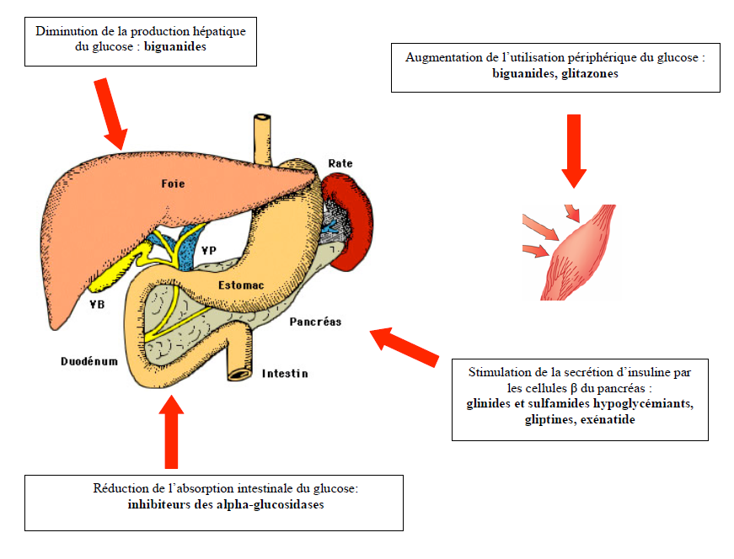
Cibles des antidiabétiques oraux

Slide 34
Classification des Antidiabétiques
Objectif du traitement:
L’approche thérapeutique consiste à :
  Stimuler la sécrétion de l’insuline
  Favoriser l’utilisation périphérique du glucose et
  Diminuer sa production hépatique
  Réduire la résorption intestinale des hydrates de carbone

Slide 35
Classification des Antidiabétiques
En règle général l’objectif du traitement est d’obtenir une HbA1c˂7%
(Sa valeur normale se situe entre 4 et 6 % de l'hémoglobine totale. La définition d'un diabète de type II repose sur le chiffre de la glycémie à jeun.
Plusieurs sociétés savantes internationales tendent cependant à modifier cette définition en la remplaçant par un taux d'hémoglobine glycosylée supérieur à 6,5 %)

Slide 36
Classification des Antidiabétiques
Pour répondre à cet objectif l’arsénal thérapeutique comporte plusieurs familles:
  Les biguanides
  Les inhibiteurs des alpha-glucosidases
  Les sulfamides hypoglycémiants (insulino-sécréteurs)
  Les glinides (insulino-sécréteurs)
  Les gliptines
  Deux agonistes du récepteurs GLP-1 injectables: l’exénatide et le liraglutide.
  Les inhibiteurs du transporteur sodium-glucose de type 1 et de type 2,
Les 2 membres de la famille des glitazones sont retirés du marché (français): rosiglitazone et pioglitazone
Notes:
Récepteurs GLP1 : glucagon like peptide 1

Slide 37
Biguanides
Historique:
Les biguanides sont des dérivés de la guanidine, une substance active extraite du galega officinal (lilas d'Espagne, "lilas français" ou "herbe aux chèvres" ), une plante déjà utilisée au Moyen Age pour ses propriétés «antidiabétiques».
Notes:
(extrait de doc revue médicale suisse):

Slide 38
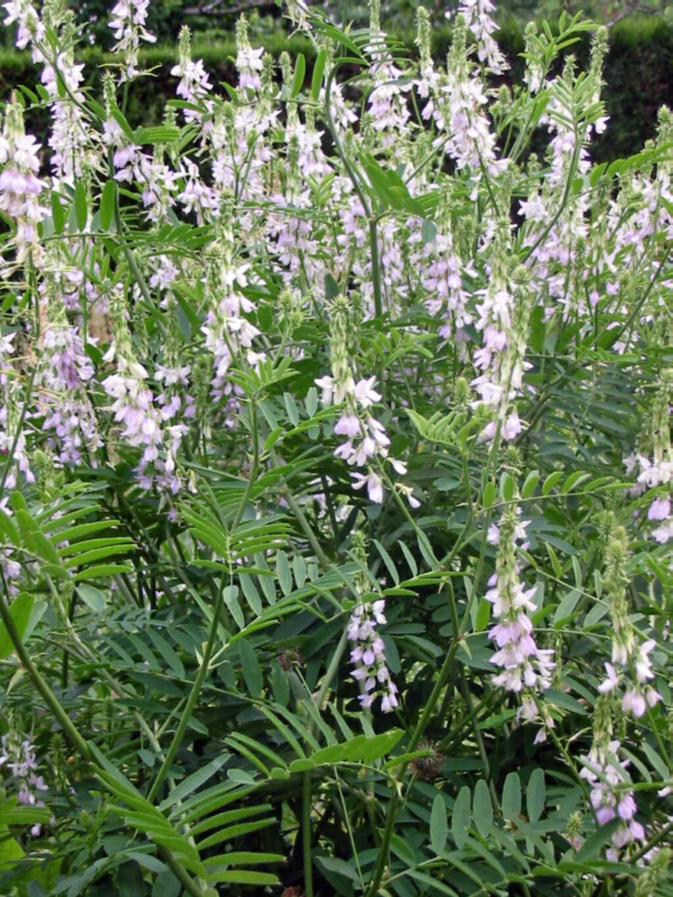

Biguanides

Slide 39

Biguanides

Slide 40
Biguanides
Historique:
L’un des usages traditionnels du Galega est de contrôler la polyurie associée au diabète.
pour soigner, entre autres, les manifestations du diabète sucré chez l’homme et pour augmenter la production de lait (propriété galactogène) chez le bétail.
Elle était aussi utilisée dans la peste car elle provoquait des sueurs intenses réputées favorables contre cette maladie.
Les propriétés antidiabétiques du Galega officinalis sont dues essentiellement à deux molécules: la guanidine et la galégine.
L'effet hypoglycémiant de la guanidine a été découvert en 1918.
En raison de sa toxicité, des dérivés ont été recherchés activement dès 1920, mais l'intérêt s'est ensuite estompé avec la découverte et l'utilisation de l'insuline

Slide 41
Biguanides
Historique:
Si la guanidine elle-même est toxique à doses élevées la galégine est moins toxique et ses effets antidiabétiques ont été étudiés (et prouvés) chez l’animal puis, plus modestement, chez l’homme. C’est en 1914 qu’un pharmacien français, Charles Tanret, isole de la galega une substance qu’il avait dénommée galégine.
Sa structure fut élucidée en 1923, la formule était assez simple, très proche d’une molécule simple, la guanidine et très proche de l’urée
Chez l’homme, les effets de la galégine sont, de fait, modérés et inconstants.

Slide 42
Biguanides
Historique:
En 1914 un pharmacien français, Charles Tanret, avait isolé de la galega une substance qu’il avait dénommée galégine.
Sa structure fut élucidée en 1923, la formule était assez simple, très proche d’une molécule simple, la guanidine et très proche de l’urée.
Notes:
https://www.allodocteurs.fr/se-soigner/histoire-de-la-medecine-la-decouverte-de-la-metformine_27999.html

Slide 43
Biguanides
Historique:
Dans les années 1920, on avait constaté que les patients souffrant d'hypoglycémie (c'est-à-dire ayant un taux trop bas de sucre dans le sang) présentaient parallèllement des taux élevés de guanidine. L’idée fut alors de donner des perfusions de guanidine aux diabétiques pour faire basser leur taux de sucre.
Malheureusement l'expérience révéla trop d'effets secondaires. Les chercheurs entreprirent alors de refaire la même expérience avec la galégine.
Cette dernière, effectivement très similaire à la guanidine sur le plan moléculaire, avait l'avantage d'être bien tolérée comme le montrait son usage traditionnel durant tout le moyen-âge. Les résultats ne furent pas plus concluants, les effets étaient inconstants et de durée très courte.
Comme toujours, on a synthétisé beaucoup de dérivés, notamment des biguanines (2 molécules de guanine assemblées). Un de ceux-ci fut utilisé dans les années 1940 mais on avait découvert les sulfamides hypoglycémiants qui agissaient efficacement et ces dérivés des guanines furent abandonnés.
Notes:
https://www.allodocteurs.fr/se-soigner/histoire-de-la-medecine-la-decouverte-de-la-metformine_27999.html

Slide 44
Biguanides
Historique:
C’est dans les années 1950 que 2 chimistes allemands Menhert et Seitz prouvèrent l’efficacité d’un dérivé de la guanine la Metformine (qui avait été synthétisée dès 1922 en Irlande), dans le diabète de type II dit gras. Mais ils ne furent pas soutenus par l’industrie allemande qui appelait ce composé "little product", le petit produit !
Un médecin français, Jean Sterne, ayant effectué des recherches en diabétologie avec la galégine eu l’idée de tester un composé structurellement proche dit biguanide pour ses propriétés antidiabétiques. L’histoire de la metformine commençait…
En 1957, ce médecin français, travaillant dans un petit laboratoire français fait une communication dans un congrès assez obscur puis une publication en français dans une revue franco-française. Il réalisa les premiers essais cliniques chez l’homme de la metformine utilisée comme agent antidiabétique oral.
Notes:
https://www.allodocteurs.fr/se-soigner/histoire-de-la-medecine-la-decouverte-de-la-metformine_27999.html

Slide 45
Biguanides
Historique:
Il démontra que la metformine possèdait le meilleur rapport bénéfice/risque et était très active.
À la suite de ces travaux, la metformine fut commercialisée pour la première fois en France sous le nom évocateur de Glucophage (qui mange le glucose) par les laboratoires Aron en 1959.
Notes:
https://www.allodocteurs.fr/se-soigner/histoire-de-la-medecine-la-decouverte-de-la-metformine_27999.html

Slide 46
Biguanides
Historique:
C’est encore une histoire merveilleuse de hasard dans la découverte des médicaments. On constate en effet que les patients prenant de la metformine semblent moins susceptibles de développer certains cancers digestifs. De plus, des travaux en laboratoire montrent que la metformine possède de très nombreuses propriétés d’inhibition de la multiplication cellulaire.
Des essais commencent dans les années 2010 dans de nombreux cancers, à titre préventif et curatif : sein, côlon, poumon etc…Des articles très récents montrent que la metformine fait mieux que des traitements avec de nouvelles molécules. C'est un énorme intérêt car la metformine est très bon marché, ses effets secondaires sont très limités et bien connus contrairement à tous les nouveaux anticancéreux extrêmement chers et très toxiques.
Cette démarche, qu'on dénomme, repositionnement, comme utiliser d’anciens médicaments dans de nouvelles indications, notamment dans les cancers, apparait extrêmement prometteuse. Cet antidiabétique n’est donc pas une galéjade !
Notes:
https://www.allodocteurs.fr/se-soigner/histoire-de-la-medecine-la-decouverte-de-la-metformine_27999.html

Slide 47
Biguanides
Historique:
La metformine, un médicament contre le diabète, n'en est pas à la première démonstration de ses effets anti-cancéreux. Cet ADO, le plus largement prescrit pour le traitement du diabète de type 2 pour son effet hypoglycémiant, a déjà révélé son effet anticancéreux contre le cancer du poumon, mais aussi le cancer colorectal et prolonger la survie dans le cancer de l'ovaire. Une étude a également clarifié la relation entre metformine et cancer du poumon, y compris chez des non-fumeurs.
Notes:
https://blog.santelog.com/2020/05/29/cancer-du-pancreas-metformine-et-rapamycine-pour-une-survie-exceptionnelle/

Slide 48
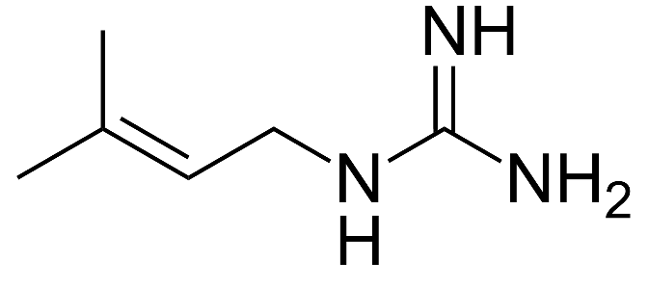
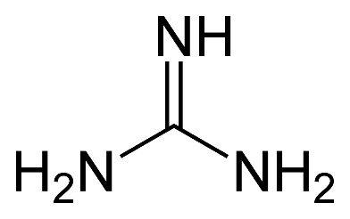
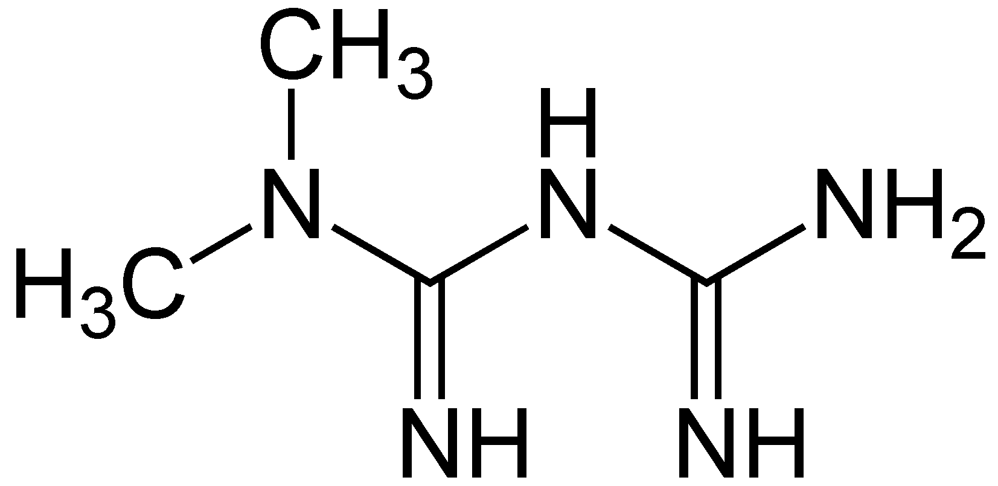
Biguanides
Structure chimique de la guanidine, galégine et de la metformine
galégine
guanidine
metformine

Slide 49
Biguanides
Historique:
La metformine est un composé antidiabétique majeur (diabète de type 2) vendu sous le nom évocateur de Glucophage® depuis 1958 en Europe et accepté seulement en 1994 aux USA.
Les autres représentants de la famille des biguanides (phenformine, buformine) ont tous disparu au fil du temps, victimes de leur propension à induire des acidoses lactiques.
La metformine est donc un énorme succès thérapeutique… et commercial mais aussi une grande avancée scientifique.

Slide 50
Biguanides
Rappel sur l’acidose lactique:
Les biguanides inhibent la néoglucogénèse à partir des lactates et pyruvates et peuvent donc être responsables d’hyperlactacidémie.
Prodromes
Ils doivent attirer l’attention, faire arrêter immédiatement la metformine et mesurer la lactacidémie :
Crampes, asthénie sévère
Douleurs abdominales et thoraciques
Phase confirmée
Il existe des signes d’acidose métabolique :
Hyperventilation
Tachycardie
Troubles de conscience plus ou moins importants
Collapsus et troubles du rythme dus à l’acidose et à l’hyperkaliémie

Slide 51
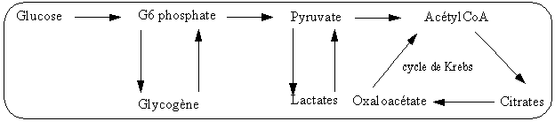
Biguanides
Rappel sur l’acidose lactique:
La lactacidémie peut s’élever du fait :
D’une augmentation de la glycolyse (exercice musculaire intense, par ex)
D’une diminution de l’élimination de lactates par le foie et le rein
D’une hypoxie : le passage du pyruvate à l’acétylCo A est oxygéno dépendant alors que les étapes précédentes se font en anaréobie.

Slide 52
Biguanides
Historique:
Son mécanisme d’action complexe n’est encore sans doute que partiellement connu et
l’étude de toutes les interactions moléculaires de la metformine a fourni de précieuses indications pour comprendre la physiopathologie du diabète et de la prise de poids associé au diabète de type 2 sur laquelle la metformine est particulièrement active.
Brièvement, la metformine est un activateur puissant d’une protéine kinase qui est sensible au statut énergétique des cellules. En agissant sur cette cible et l’ensemble de la cascade de signalisation cellulaire lié à cette kinase, la metformine inhibe la néoglucogénèse hépatique et stimule l’utilisation du glucose par les tissus

Slide 53
Biguanides
Historique:
En 1957, la metformine fut introduite en France, la phenformine aux Etats-Unis, et en 1958, la buformine en Allemagne.
La phenformine a été retirée du marché en 1976, à la suite de plusieurs cas d'acidose lactique fatale et de travaux suggérant un risque augmenté de décès d'origine cardiovasculaire.
Bien que la phenformine ait été retirée du marché, dans la plus grande partie du monde, elle est encore disponible en provenance de Chine (y compris comme composant de certains médicaments chinois artisanaux).
Notes:
: (extrait de doc revue médicale suisse):

Slide 54
Biguanides
Historique:
La metformine a continué d'être utilisée très largement en Europe pour les diabétiques de type 2, après confirmation d'un risque réduit d'acidose lactique par rapport à la phenformine.
Les accidents liés à la prise de phenformine ont retardé la diffusion de la metformine outre-Atlantique, qui n'a reçu l'approbation de la FDA américaine qu'en 1995, après que deux études multicentriques aient démontré son utilité.
Notes:
: (extrait de doc revue médicale suisse):

Slide 55
Biguanides
Metformine:
  Glucophage®
  Stagid®
  génériques

Slide 56
Propriétés pharmacodynamiques des biguanides
Effets antihyperglycémiants
Permet de réduire en particulier la glycémie basale et post-prandiale
Ne stimule pas la sécrétion d’insuline (ELLE AGIT INDEPENDAMMENT DE l’INSULINE)
Ne provoque pas d’hypoglycémie
Réduction de la production hépatique de glucose
Retard de l’absorption intestinale du glucose
Favorise la capture et l’utilisation périphérique du glucose principalement au niveau musculaire (↗la sensibilité à l’insuline)
Notes:
La néoglucogenèse, aussi appelée gluconéogenèse est la synthèse du glucose à partir de composés non-glucidiques. La glycogénogenèse est la voie métabolique qui permet, dans le foie et le muscle, la synthèse de glycogène à partir du glucose. Son but principal est la mise en réserve du glucose issu d'une alimentation riche en glucides.

Slide 57
Mécanisme d’action des biguanides
Augmentation de la sensibilité à l’insuline au niveau musculaire et hépatique ainsi favorise la capture et l’utilisation périphérique du glucose principalement au niveau musculaire,
L’ensemble des propriétés de la metformine contribue à réduire l’insulino-résistance (mauvaise utilisation du glucose en réponse à l’insuline) et l’hyperglycémie qui caractérise le diabète de type2,
Autres effets:
  La metformine présente des effets favorables sur le métabolisme lipidique (réduction du cholestérol total et du LDL-cholestérol, ainsi que des taux de glycérides) probablement sous l’effet de l’activation de l’AMPK,

Slide 58
Mécanisme d’action des biguanides
Le mécanisme de la réduction de la production hépatique de glucose:
  Site d’action: Chaine respiratoire mitochondriale
Rappel sur la chaine respiratoire mitochondriale:
La plupart des cellules d'eucaryotes, possèdent des mitochondries, lesquelles produisent de l'ATP à partir des produits de voies métaboliques telles que le cycle de Krebs, la β-oxydation, ou encore la dégradation des acides aminés.

Slide 59
Mécanisme d’action des biguanides
La metformine inhibe le complexe 1 de la chaine respiratoire mitochondriale
Baisse de la production d’ATP/ Augmentation de la concentration en AMP
La gluconéogenèse (ou néoglucogenèse): voie métabolique énergivore la ↘ d’ATP réduit la production de glucose par le foie
Notes:
La néoglucogenèse, aussi appelée gluconéogenèse est la synthèse du glucose à partir de composés non-glucidiques.

Slide 60
Mécanisme d’action des biguanides
Conséquence de l’accumulation d’AMP
Effet inhibiteur sur la fructose 1,6 diphosphatase: enzyme clé de la néoglucogenèse
↘Activation de l’adenylate cyclase stimulée par le glucagon (inhibition de la glycogénolyse)

Slide 61
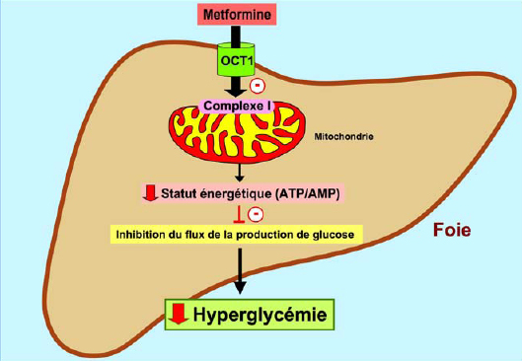
Notes:
Les OCT sont des transporteurs polyspécifiques de type facilitateur, qui participent à l'absorption et à la clairance de divers composés physiologiques et de xénobiotiques dans le système nerveux et les organes périphériques (organic cation transport protein)

Slide 62
Mécanisme d’action des biguanides
Mécanisme de l’augmentation de la sensibilité à l’insuline au niveau musculaire et hépatique (ainsi favorise la capture et l’utilisation périphérique du glucose principalement au niveau musculaire):

Slide 63
Mécanisme d’action des biguanides
Mécanisme de l’augmentation de la sensibilité à l’insuline au niveau musculaire et hépatique (ainsi favorise la capture et l’utilisation périphérique du glucose principalement au niveau musculaire):
La modification du rapport AMP/ATP (↗AMP) décrite dans le foie s’observe également dans le muscle
Ce qui entraine l’activation de l’AMPK (AMP- activated protein kinase):
  Cette sérine-thréonine kinase favorise la captation du glucose par les transporteurs GLUT1 et GLUT4 et son utilisation périphérique (glycolyse)

Slide 64
Mécanisme d’action des biguanides
Autres effets:
  La metformine présente des effets favorables sur le métabolisme lipidique probablement sous l’effet de l’activation de l’AMPK:
  ↘du cholestérol total et du LDL-cholestérol,
  ↘ des taux de triglycérides,

Slide 65
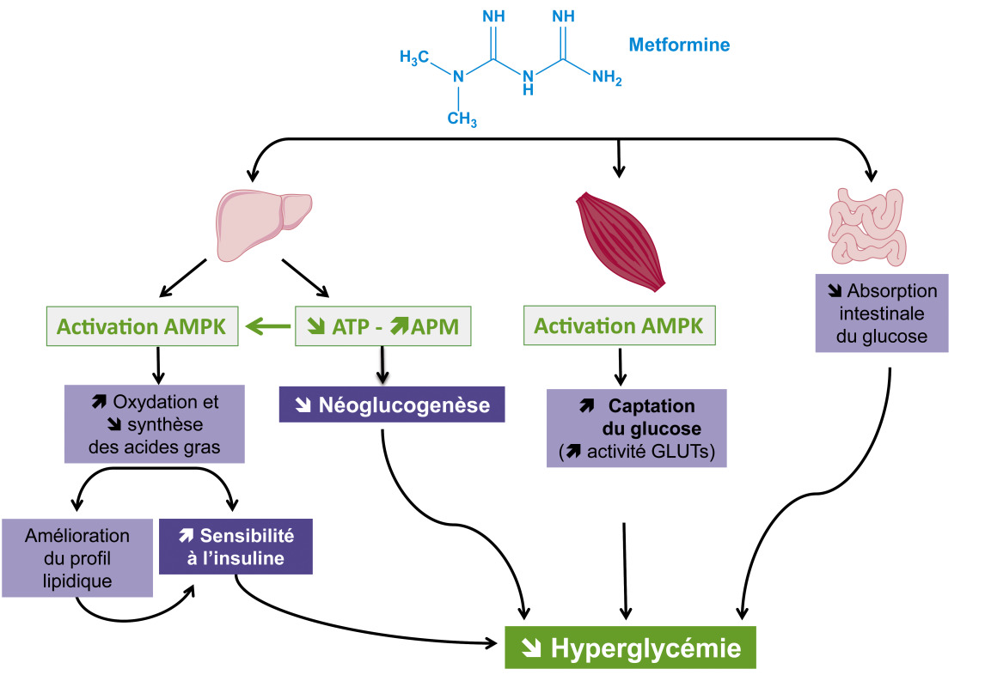
Mécanisme d’action des biguanides

Slide 66
Mécanisme d’action des biguanides
Malgré la modification du rapport AMP/ATP (↗AMP) dans l’hépatocyte, il a été démontré récemment à l’aide d’un modèle murin que la diminution de la néoglucogenèse est indépendante de l’activation de l’AMPK.

Slide 67
Pharmacocinétique des biguanides
Absorption
  Incomplète et saturable
  Biodisponibilité n’est que de 50 à 60%
  Le cc plasmatique maximale est atteinte en 2h30 (ap admi par voie orale)
  L’alimentation diminue (ralentit) légèrement l’absorption
  La fraction non absorbée est retrouvée dans les fécès
Distribution
  La liaison aux protéines plasmatique est négligeable
  La diffusion est majoritairement plasmatique et secondairement érythrocytaire
Métabolisme
  N’est pas métabolisée au niveau hépatique du fait de sa forte polarité
Excrétion
  Excrétée sous forme inchangé
  Au niveau rénal par filtration glomérulaire et sécrétion tubulaire
  Le ½ vie: 6,5 heures, augmente en cas d’altération de la fonction rénale,

Slide 68
Indications des biguanides
En première intention dans le traitement du diabète non insulinodépendant (type 2), en particulier en cas de surcharge pondérale (indice de masse corporel ˃25),
à partir de l’âge de 10 ans,
lorsque l’exercice physique et le régime alimentaire sont insuffisants pour rétablir l’équilibre glycémique,
Elle permet de diminuer l’HbA1c de 1,5%

Slide 69
Indications des biguanides
La metformine a montré son efficacité dans la protection des risques macro-vasculaires chez le patient diabétique (survenue d’infarctus, d’AVC,…)
Mais également dans la prévention des complications microvasculaires (rétinopathie, nephropathie,…)
Globalement la metformine a montré une réduction significative de la mortalité globale et de la mortalité due au diabète.
La metformine peut également être utilisée en dernier recours chez le patient insulinodépendant (diabète de type 1 ou 2 devenu insulinorequérant) en association avec l’insuline,

Slide 70
Indications des biguanides
Traitement du syndrôme des ovaires polykystiques:
Depuis quelques années la metformine est utilisée, en l’absence d’alternative thérapeutique efficace.
Cette pathologie est souvent associée à une insulinorésistance.
Des études ont montré que l’administration de metformine associée au clomifène (inducteur de l’ovulation) augmentaient les chances de grossesse chez les femmes souffrant de ce syndrome.

Slide 71
Effets indésirables des biguanides
A la différence d’autres antidiabétiques oraux, la metformine présente l’avantage de ne pas entraîner de prise de poids;
Troubles digestifs
Diminution de l’absorption de la vitamine B12
Réactions cutanées
Acidose lactique

Slide 72
Contre-indications des biguanides
Diminution de l’élimination: insuffisance rénale même modérée
Affections aiguës susceptibles d’altérer la fonction rénale telles que:
  Examen radiologique nécessitant l’injection de produits iodés du fait de risque d’insuffisance rénal et donc d’induction d’une acidose lactique (Arrêt des biguanides avant un examen avec produit de contraste et 48h après (risque de néphropathie aux produits de contraste avec tubulopathie aiguë et insuffisance rénale entraînant une accumulation du biguanide), et de manière générale, avant toute procédure risquant d’entraîner une insuffisance rénale fonctionnelle (intervention par exemple).
  Déshydratation
  Choc
  Infection grave
  Anesthésie générale

Slide 73
Contre-indications des biguanides
Affection entraînant une hypoxie tissulaire (insuffisance cardiaque, respiratoire,..)
Insuffisance hépatocellulaire, alcoolisme, intoxication alcoolique aiguë
Diabète type 1
Allaitement, grossesse.
Ne pas utilisée chez la femme enceinte et les personnes agées.

Slide 74
Sulfamides hypoglycémiants
Glibornuride GLUTRIL®
Glipizide MINIDIAB®
Glibenclamide DAONIL® (1.25,2.5,5mg)
Glicazide DIAMICRON® (80mg)
Glimépiride AMAREL® (1,2,3,4mg)
Notes:
http://www.pharmaetudes.com/ressources/cours%20internat/section5/22-antidiabetiques-oraux.pdf

Slide 75
Propriétés pharmacodynamiques des Sulfamides hypoglycémiants
Sécrétagogues: stimulent la sécrétion d’insuline (effet pancréatique)
Sont capables d’abaisser l’HbA1c d’environ 1 à 1,5%;
Permettent de réduire les complications microangiopathiques (rétinopathies, nephropathies) liées à l’hyperglycémie,
Pas d’effet démontré sur les macroangiopathies (complications cardiovasculaires responsables de la mortalité liée au diabète)

Slide 76
Propriétés pharmacodynamiques des Sulfamides hypoglycémiants
Effets extrapancréatiques: glimépiride, glibenclamide augmenteraient la sensibilité à l’insuline des tissus périphériques: foie, muscles, tissus adipeux.
En situation de traitement chronique, les sulfamides hypoglycémiants diminuent la production hépatique de glucose,

Slide 77
Mécanisme d’action des sulfamides hypoglycémiants
Action pancréatique :
Ce sont des antagonistes des canaux potassiques ATP dépendants.
En bloquant les canaux potassiques ils génèrent un afflux calcique dans les cellules β pancréatique provoquant une libération d’insuline.
Il faut donc un pool basal d’insuline pour que les sulfamides hypoglycémiants soient efficaces.

Slide 78
Mécanisme d’action des sulfamides hypoglycémiants
Détail sur le mécanisme d’action:
Ils se lient à un récepteur situé sur la membrane plasmique appelé SUR1 (sulfonylurea receptor)
Et inhibent l’efflux de potassium de la cellule β par fermeture des canaux potassiques ATP dépendants (Kir 6.2).(Kir: inward rectifier potassium channel: canal potassique à rectification entrante)
Quatre sous – unités SUR1 s’associent à 4 sous –unités kir 6.2 pour former le pore du canal,
Notes:
Les sulfonylurées sont une classe de composés comportant un groupe sulfonyle lié à un groupe urée (carbamide). Ils sont aussi appelés sulfamides hypoglycémiants
(inward = vers l’interieur) Courants à rectification entrante. Ces canaux favorisent le passage des ions dans le sens entrant au détriment du sens sortant, En biologie, l'efflux est un mécanisme par lequel les cellules rejettent à l'extérieur des composés toxiques

Slide 79
Mécanisme d’action des sulfamides hypoglycémiants
Détail sur le mécanisme d’action:
Physiologiquement la fermeture de ces canaux potassiques s’observe en cas d’hyperglycémie,
En effet, le glucose est capté par les cellules β du pancréas où il subit une glycolyse accompagnée de la formation d’ATP.
L’↗ des cc d’ATP entraine une fermeture des canaux potassiques KATP,
L’↗cc du K intracellulaire qui en résulte crée une dépolarisation cellulaire suffisante pour déclencher l’ouverture des canaux calciques voltage-dépendants.

Slide 80
Mécanisme d’action des sulfamides hypoglycémiants
Détail sur le mécanisme d’action:
L’influx du calcium provoqué par l’ouverture de ces canaux conduit à l’exocytose de vésicules d’insuline vers la membrane plasmique.
L’↗ de la sécrétion d’insuline est sensiblement identique quelque soit le niveau glycémique.
En effet il s’agit d’une libération d’insuline présynthétisée et non d’une ↗ de synthèse d’hormone, Cela implique que le patient présente un pancréas fonctionnel

Slide 81
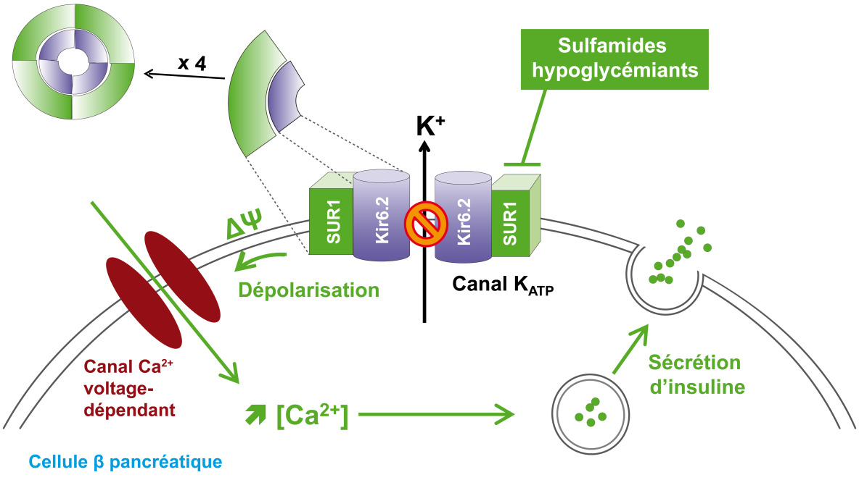
Mécanisme d’action des sulfamides hypoglycémiants

Slide 82
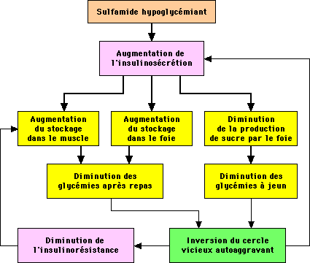
Mécanisme d’action des sulfamides hypoglycémiants

Slide 83
Pharmacocinétique des sulfamides hypoglycémiants
Les sulfamides hypoglycémiants sont des acides faibles,
Totalement ionisés au pH physiologiques
La résorption digestive est rapide et complète
Forte liaison aux protéines plasmatiques (90%)
La demi vie : 2 à 20 heures, alors que la durée d’action s’étend jusqu’à 24 h.
Les différentes durées d’action permettent de scinder les sulfamides en 3 classes:

Slide 84
Pharmacocinétique des sulfamides hypoglycémiants
Les différentes durées d’action permettent de scinder les sulfamides en 3 classes:
  Durée d’action moyenne (3-4 h): glipizide (Minidiab®)
  Longue durée d’action (10h et +): glimépiride, glibenclamide, gliclazide à libération modifiée
  Très longue durée d’action (45h et +): glipizide à libération prolongée
Métabolisme hépatique important (métabolites inactifs)
Elimination principalement urinaire (sauf glibenclamide (biliaire)

Slide 85
Effets indésirables des sulfamides hypoglycémiants
Hypoglycémie, surtout en cas de surdosage par posologie trop élevée ou par inhibition de leur catabolisme ou par suppression d'un repas à la suite d'un exercice physique inhabituel
Troubles digestifs (nausées, vomissements, cholestase)
Troubles sanguins (anémie hémolytique)
Réactions de type disulfirame ou Antabuse, surtout avec le chlorpropamide qui n'est plus commercialisé
Hyponatrémies, par potentialisation de l'effet de l'hormone antidiurétique.

Slide 86
Contre –indications des sulfamides hypoglycémiants
Contre-indications absolues:
Insulinopénie (diabète insulinodépendant, juvénile, acido-cétosique, précoma et coma diabétique)
Insuffisance rénale sévère ou insuffisance hépatocellulaire (risque de surdosage et d’hypoglycémie)
Porphyrie hépatique: risque de déclenchement d’une crise aiguë.
Hypersensibilité aux sulfamides (hypoglycémiant, antibactérien, diurétique)

Slide 87
Contre –indications des sulfamides hypoglycémiants
Précautions d’emploi:
L’alcool, la malnutrition, le jeûne, les troubles de la conduite alimentaire et l’exercice physique intense augmentent le risque de survenue d’une hypoglycémie.
Il est important de manger après l’administration d’un sulfamide afin d’éviter le risque d’hypoglycémie
La fièvre, une infection, un traumatisme ou une intervention chirurgicale peuvent aussi perturber l’équilibre glycémique

Slide 88
Contre –indications des sulfamides hypoglycémiants
Précautions d’emploi:
Les patients âgés (˃65 ans), dénutris, ou présentant une altération de l’état général, de même que les patients présentant une insuffisance surrénalienne ou hypophysaire ou un dysfonctionnement thyroïdien sont particulièrement sensibles à l’action hypoglycémiante des antidiabétiques. Chez ces patients il faut éviter d’utiliser des sulfamides hypoglycémiants à libération prolongée. Le traitement doit être initié en utilisant des doses réduites
Le glibenclamide doit être éviter chez les patients porteurs d’un déficit en G6PD (risque d’hémolyse)

Slide 89
Contre –indications des sulfamides hypoglycémiants
Les sulfamides hypoglycémiants sont généralement tératogènes chez l’animal à doses élevées
Ils sont donc contre – indiqués pendant la grossesse
Un sulfamide hypoglycémiant, le glibenclamide (DAONIL®), peut parfois être utilisé aux 2^{ième} et 3^{ième} trimestres de la grossesse, hors AMM

Slide 90
Contre –indications des sulfamides hypoglycémiants
En effet, son passage transplacentaire est négligeable et il ne serait pas tératogène chez l’animal. Les quelques données publiées chez les femmes enceintes exposées au cours du 1er trimestre n’ont pas révélées de malformations
Aux 2^{ième} et 3^{ième} trimestres les données publiées sont nombreuses et aucun effet néonatal particulier n’est retenu chez les nouveau-nés. Elles concernent essentiellement le diabète gestationnel
Sont généralement contre-indiqués pendant l’allaitement, par mesure de précaution étant donné le manque de renseignement concernant le passage dans le lait maternel

Slide 91
Contre –indications des sulfamides hypoglycémiants
Résumé:
Insuffisance rénale ou hépatique sévère
Hypersensibilité
DID/acidocétose
Sujets > 65 ans
Grossesse, allaitement
Sujets à risque (surtout avec les Sulfamides à TJ/2 long) :
Dénutrition
Altération de l'état général

Slide 92
Interactions médicamenteuses des sulfamides hypoglycémiants
CI :
Miconazole par voie buccale (Daktarin®) : inhibiteur enzymatique + déplacement de la liaison aux protéines plasmatiques
Glinides car sont insulino- sécréteurs
AD :
Déplacement de la liaison aux protéines plasmatiques (AINS, AVK, ATB, Fibrates, Allopurinol)
Hyperglycémiants
Alcool : effet antabuse

Slide 93
Interactions médicamenteuses des sulfamides hypoglycémiants
Précautions d’emploi :
IEC: majoration de l’effet hypoglycémiant
Fluconazole (Triflucan®): risque de survenue d’hypoglycémies (par augmentation de la ½ vie du sulfamide) d’où la nécessité de renforcer l’autosurveillance par glycémie capillaire, et si besoin d’adapter la posologie du sulfamide pendant le traitement par fluconazole
Clarithromycine, érythromicine: risque d’hypoglycémie par augmentation des concentrations plasmatique de l’antidiabétique

Slide 94
Interactions médicamenteuses des sulfamides hypoglycémiants
Bêta –bloquants: susceptibles de masquer les signes de l’hypoglycémie tels que les palpitations, les tremblements et la tachycardie et d’amplifier l’incidence et la sévérité des hypoglycémies. Si la prescription des bêta-bloquants s’avère indispensable, la surveillance doit être accrue.
Bêta 2 mimétiques et glucocorticoïdes: associés à une augmentation de la glycémie et exigeant un renforcement de la surveillance sanguine et urinaire, voire le passage à l’insuline
Anticoagulants (warfarine,…): majoration de l’effet anticoagulant pendant le traitement. Une adaptation de la posologie de l’anticoagulant peut être nécessaire.
L’automédication est à éviter compte tenu du risque d’interactions médicamenteuses important.

Slide 95
Modalités pratiques et conseils au patient
Un certain nombre de règles doivent impérativement être respectées pour limiter le risque hypoglycémique :
commencer par des posologies faibles
recommander la pratique de l’auto-surveillance glycémique, ne serait ce qu’une fois par semaine, en sachant que les hypoglycémies sous sulfamides hypoglycémiants surviennent plus fréquemment en fin d’après-midi. Un malade peut parfaitement avoir une glycémie à 2 g au réveil et une glycémie à 0,50 g à 18 heures. L’hypoglycémie de fin d’après-midi est volontiers méconnue car elle peut simuler une simple fringale.

Slide 96
Modalités pratiques et conseils au patient
conseiller au malade d’avoir toujours sur lui 3 sucres à prendre immédiatement en cas de malaise.
recommander au malade de ne pas prendre de sulfamide hypoglycémiant s’il doit sauter un repas ou s’il a une activité physique inhabituellement intense.
ne pas hésiter à diminuer la posologie des sulfamides hypoglycémiants dans les périodes d’activité quotidienne importante.

Slide 97
Modalités pratiques et conseils au patient
connaître la liste des médicaments susceptibles de potentialiser l’action des sulfamides hypoglycémiants : le miconazole (DAKTARIN), le trimethoprime sulfamethoxazole (BACTRIM), les fibrates (LIPANTHYL, BEFIZAL, LIPUR...), le dextropopoxyphène (ANTALVIC, DIANTALVIC), les inhibiteurs de l’enzyme de conversion de l’angiotensine (IEC), ainsi que tout médicament susceptible d’entraîner une insuffisance rénale aiguë diminuant l’élimination urinaire des sulfamides hypoglycémiants.

Slide 98
Les glinides
Le seul représentant de la classe:
Répaglinide

Slide 99
Mécanisme d’action des glinides
Le répaglinide est un insulinosécréteur oral à action rapide.
Est capable d’abaisser fortement la glycémie en stimulant la sécrétion d’insuline par le pancréas,
Le répaglinide se fixe sur le récepteur aux sulfonylurées (SUR1): site proche mais distinct des sulfamides.

Slide 100
Pharmacocinétique du répaglinide
Biodisponibilité: moyenne 63%
Liaison aux protéines plasmatiques: forte 98%
Temps de ½ vie: 1 heure
Métabolisme:
  rapidement métabolisé au niveau hépatique par les cytochromes P₄₅₀2C8 et 3A4
  Métabolites inactifs
Excrétion: Biliaire 90% , urinaire 8%

Slide 101
Indications du répaglinide
Traitement du diabète de type 2:
  lorsque l’hypoglycémie ne peut plus être contrôlée de façon satisfaisante par le régime alimentaire, l’exercice physique et la perte de poids
Est aussi indiqué en association avec la metformine chez les diabétiques de type 2 qui ne sont pas équilibrés de façon satisfaisante par la metformine seule
L’association avec la metformine augmente le risque d’hypoglycémie

Slide 102
Indications du répaglinide
Possède une ½ vie très courte ce qui explique qu’il doive être administré à chaque repas.
Toutefois il a l’avantage de réduire le risque d’hypoglycémie par rapport aux sulfamides.
Il semble par ailleurs plus rapidement et plus fortement efficace que les sulfamides hypoglycémiants
Posologie: 1 à 2 semaines après une dose initiale de 0,5 mg (ou 1 mg en cas d’association avec un autre antidiabétique oral) 3 à 4 fois par jour
La posologie sera adaptée en fonction de la réponse glycémique sans dépasser 4mg/prise (3 à 4 fois/j) et 16 mg/jour.

Slide 103
Effets indésirables du répaglinide
Risque d’hypoglycémie
Troubles digestifs:
  notamment douleurs abdominales, diarrhées
Plus rarement:
  nausées, vomissements, constipation,
  troubles de la vision,
  affections hépatiques

Slide 104
Contre-indications du répaglinide
Diabète type 1
Acidocétose diabétique avec ou sans coma
Insuffisance hépatique sévère (du fait du métabolisme hépatique du répaglinide)
Utilisation concomitante du gemfibrozil (voir interactions médicamenteuses)
En l’absence d’étude doit être évité chez la femme enceinte et allaitante
Notes:
Le gemfibrozil est un médicament de la classe des fibrates. Il s'utilise dans le traitement des hypertriglycéridémies et dyslipidémies.

Slide 105
Interactions médicamenteuses du répaglinide
Essentiellement métabolisé par l’enzyme CYP 2C8.
L’isoenzyme 3A4 joue un rôle mineur. Cependant sa contribution peut croître dans le cas où le 2C8 est inhibé
Médicaments inhibiteurs du CYP 2C8: gemfibrosil, précaution d’emploi avec le triméthoprime

Slide 106
Les incrétinomimétiques et gliptines
Classe d’antidiabétiques la plus récente,
Rappel sur les incrétines:
Ce sont des hormones sécrétées par les cellules intestinales suite à une prise alimentaire.
Elles permettent de réguler l’homéostasie glucidique par différents mécanismes:

Slide 107
Les incrétinomimétiques et gliptines
Mécanismes de régulation de l’homéostasie glucidique:
Stimulation de la sécrétion d’insuline dépendante du glucose par les ilôts de Langerhans du pancréas (cellule bêta)
Inhibition de la sécrétion post-prandiale de glucagon par les cellules alpha pancréatiques
Ralentissement de la vidange et de la sécrétion acide gastriques, ce qui confère un effet satiétogène;
Diminution de l’appétit et augmentation de la satiété par un effet au niveau du SNC,

Slide 108
Les incrétinomimétiques et gliptines
Deux incrétines physiologiques principalement :
GIP: Glucose-dependent Insulinotropic Polypeptide:
  Sécrété par les cellules K du jejunum
  Va principalement cibler les cellules bêta pancréatiques et les adipocytes via son récepteur,
GLP-1: Glucagon –like peptide 1:
  C’est un polypeptide
  Sécrété par les cellules endocrines intestinales L, retrouvées principalement à la fin de l’iléon et du colon, suite à un processus de transformation du proglucagon, son précurseur;

Slide 109
Les incrétinomimétiques et gliptines
GLP-1: Glucagon –like peptide 1:
Le principal stimulus de libération du GLP-1 est l’ingestion d’aliments
Il est alors libéré dans le tube digestif en quelques minutes
Il s’en suit une sécrétion d’insuline glucose-dependante
Le GLP-1 est responsable de l’essentiel de l’effet incrétine

Slide 110
Les incrétinomimétiques et gliptines
GLP-1: Glucagon –like peptide 1:
Par contre, il présente une demi-vie très courte (1à2min)
En effet il est rapidement dégradé par le dipeptidyl peptidase-4 (DPP-4) une enzyme transmembranaire exprimée dans de nombreux tissus à la surface des cellules épithéliales, endothéliales et des cellules du système immunitaire

Slide 111
Les incrétinomimétiques et gliptines
GLP-1: Glucagon –like peptide 1:
Est doté de propriétés physiologiques très intéressantes dans un contexte de diabète de type 2:
  En effet il n’est sécrété qu’en cas de prise alimentaire (lors de présence de glucose dans le tube digestif), ce qui réduit le risque hypoglycémique,
  Il inhibe la sécrétion de glucagon, connue pour être anormalement élevé dans le diabète de type 2,
  Et favorise la prolifération et la néogenèse de cellules bêta pancréatiques dont la viabilité tend à décroitre au cours de la maladie.

Slide 112
Les incrétinomimétiques et gliptines
GLP-1: Glucagon –like peptide 1:
  Ralentit la vidange gastrique et
  réduit l’acidité gastrique ce qui a pour conséquence de diminuer le pic glycémique post-prandiale et également de provoquer une sensation de satiété
  Cette dernière est couplée à une réduction de l’appétit également induite par le GLP-1 via la stimulation des récepteurs au niveau du SNC,
  L’ensemble de ces effets centraux et périphériques conduit à induire une perte de poids,
  Enfin les récepteurs du GLP-1 sont exprimés dans le cœur et dans l’endothélium et leur stimulation contribuerait à produire des effets protecteurs sur le système cardiovasculaire

Slide 113
Les incrétinomimétiques et gliptines
GLP-1: Glucagon –like peptide 1:
  Chez le diabétique de type 2 la synthèse du GLP-1 est diminuée mais ses récepteurs au niveau des cellules bêta pancréatiques y restent sensibles,
  Les récepteurs GLP-1R sont des récepteurs couplés aux protéines Gs, dont la stimulation entraîne la formation d’AMPc, ce dernier va entrainer la sécrétion d’insuline dépendante du glucose dans le pancréas par deux voies distinctes:

Slide 114
Les incrétinomimétiques et gliptines
GLP-1: Glucagon –like peptide 1:
  Activation de la PKA qui phosphoryle de nombreuses protéines associées au processus de sécrétion d’insuline
  Activation d’une protéine Epac2 qui lie l’AMPc et contrôle différents processus cellulaires indépendamment de la PKA,
  La protéine Epac2 pourrait également être une cible des sulfamides hypoglycémiants.

Slide 115
Les incrétinomimétiques et gliptines
Deux stratégies thérapeutiques permettent de cibler le système incrétine:
  Les analogues stables du GLP-1 ou incrétinomimétiques à proprement parler (insensibles à l’action de la DPP-4: dipeptidyl peptidase 4)
  Les inhibiteurs de la DPP-4 ou gliptines

Slide 116
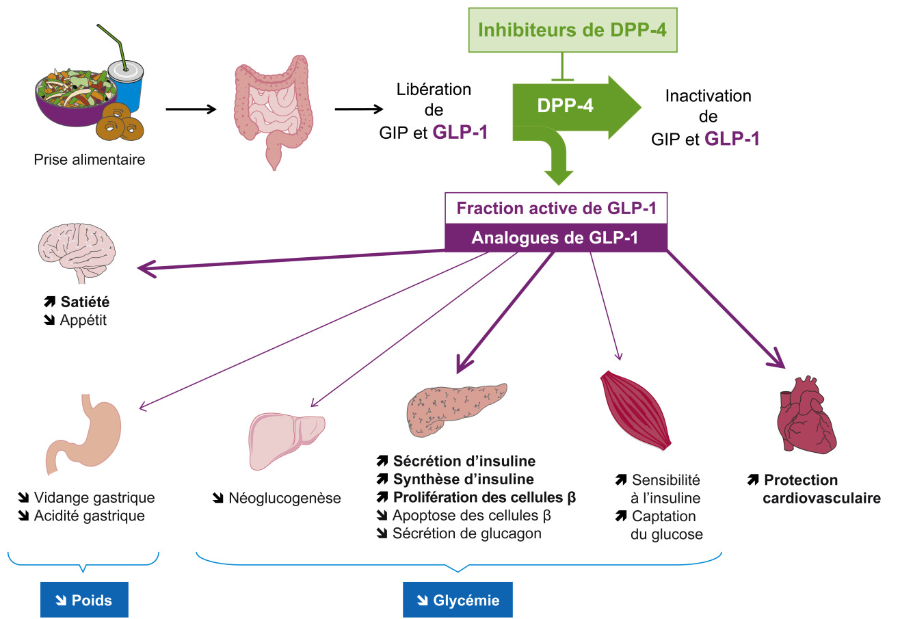
Les incrétinomimétiques et gliptines

Slide 117
Pharmacocinétique des incrétinomimétiques et gliptines
 | Analogues GLP-1 | Inhibiteurs DPP-4
Biodisponibilité | 55% pour liraglutide par voie s/c | 85 à 90% par voie orale
Liaison aux protéines plasmatiques | importante | Faible, sauf sitagliptine (40%)
Métabolisme hépatique | Métabolisme protéolytique | Important, sauf la sitapgliptine. La saxagliptine possède un métabolite actif responsalbe de la moitié de sa puissance
Elimination | Essentiellement rénale
½ vie | 2,4h: éxanétide 13h: liraglutide | 2,5 à 3h sauf sitagliptine: 12 h

Slide 118
Indications des incrétinomimétiques et gliptines
Les analogues stables du GLP-1 ou incrétinomimétiques sont indiqués dans le diabète de type 2 en association.
Les inhibiteurs de la DPP-4 ou gliptines sont indiqués chez les patients diabétiques de type 2 pour améliorer le contrôle de la glycémie:
En monothérapie
En bithérapie
En trithérapie
En association avec l’insuline

Slide 119
Indications des incrétinomimétiques et gliptines
Exénatide (BYETTA®)SC (cartouche pour stylo pré-rempli de 5 microgramme à conserver au frigo)
Principes d’utilisation :
2 injections SC/j (une injection 1h avant les 2 principaux repas -» Jamais après le repas +++)
Gliptines:
Sitegliptine (JANUVIA®) VO
+ Metformine (JANUMET®)
Vildagliptine (GALVUS®) VO
+Metformine (EUCREAS®)
Principe d’utilisation :
1 comprimé/j pendant ou en dehors des repas

Slide 120
Effets indésirables des incrétinomimétiques et gliptines
Troubles du métabolisme et de l’appétit
Troubles gastro-intestinaux
Affections du système nerveux
Affections de la peau et des tissus
Risque infectieux
Effets généraux

Slide 121
Contre –indications des incrétinomimétiques et gliptines
Diabète de type 1
Acidocétose diabétique
Les incrétinomimétiques ne doivent pas être injectés en IV ou IM.

Slide 122
Interactions médicamenteuses des incrétinomimétiques et gliptines
Médicaments à faible index thérapeutique (car diminue la vidange gastrique)

Slide 123
Les inhibiteurs des alpha-glucosidases
A propos des alpha-glucosidases:
Les sucres complexes absorbés avec l’alimentation sont d’abord dégradés par l’amylase salivaire et pancréatiques en disaccharides (saccharose, lactose, maltose), puis par les alpha-glucosidases (maltase, lactase, saccharase…)en monosaccharides.
Cette digestion est nécessaire car seuls ces monosaccharides peuvent traverser la barrière intestinale et donc être absorbés. seuls les monosaccharides comme le glucose et le fructose sont absorbés.

Slide 124
Les inhibiteurs des alpha-glucosidases
Si on inhibe les alpha-glucosidases par des produits comme l'acarbose, le miglitol ou l'émiglitate, on réduit et on retarde l'absorption digestive du glucose et, par là-même, l'hyperglycémie post-prandiale.
L'acarbose est un pseudotétrasaccharide qui se fixe avec une très grande affinité aux a-glucosidases et les inhibe. Son effet est réversible car il est hydrolysé et inactivé par les amylases et des enzymes bactériennes. L'acarbose est peu absorbé par le tube digestif.

Slide 125
Les inhibiteurs des alpha-glucosidases
Le miglitol est un pseudomonosaccharide (meme effet que l'acarbose) agit au niveau de l'intestin mais il est absorbé par le tube digestif avec une biodisponibilité pouvant atteindre 90% lorsque la dose administrée est faible.
La partie absorbée se distribue principalement dans l'espace extracellulaire et s'élimine par le rein.

Slide 126
Les inhibiteurs des alpha-glucosidases
On peut prescrire un inhibiteur des α-glucosidases dans le traitement du diabète non insulinodépendant, seul ou en association à d'autres antidiabétiques.
Le principal inconvénient de l'acarbose et du miglitol est de donner des troubles digestifs : flatulences, diarrhée, douleurs abdominales, surtout en début de traitement. L'acarbose a pu être exceptionnellement à l'origine d'états subocclusifs et d'hépatites.
Par ailleurs une alimentation enrichie en fibres végétales améliore le contrôle de la glycémie, diminue l'hyperinsulinémie et les lipides plasmatiques des diabétiques de type II.

Slide 127
Les inhibiteurs du transporteur sodium-glucose de type 2
La phlorizine est l’ancêtre des inhibiteurs de SGLT2. Elle a été isolée en 1835 par deux chimistes belges Laurent-Guillaume De Koninck et Jean-Servais Stas. La substance est extraite de l’écorce des racines de pommier, poirier, prunier et cerisier sauvages.
Elle avait été initialement considérée comme un antipyrétique et antiinfectieux. En 1886, le professeur Joseph von Mering a découvert son effet glycosurique et il est aussi à l’origine de la découverte trois ans plus tard avec Oskar Minkowski de l’origine pancréatique du diabète. Elle a été dès lors considérée comme une molécule induisant le diabète.
Dans les années 1920, son rôle dans la perméabilité rénale du glucose a été admis mais il faudra attendre la fin des années 1990 avec la découverte des récepteurs SGLT pour que son mécanisme d’action soit clairement défini.
La phlorizine est un glycoside composé d’une unité de glucose associée par une liaison o-osidique à une dihydrochalcone polyphénolique, la phlorétine

Slide 128
Les inhibiteurs du transporteur sodium-glucose de type 2
La phlorizine a démontré, dans plusieurs modèles animaux, un effet antidiabétique avec une augmentation de l’excrétion urinaire du glucose, une diminution de la glycémie à jeun et post-prandiale, sans stimulation de la sécrétion d’insuline, donc sans hypoglycémie et avec une amélioration de l’insulinorésistance.
Cependant, la phlorizine n’a pas été développée comme médicament en raison d’une mauvaise absorption intestinale, d’un catabolisme trop rapide et de sa double inhibition des récepteurs SGLT1 et SGLT2 responsable d’effets secondaires digestifs importants.

Slide 129
Les inhibiteurs du transporteur sodium-glucose de type 2
Les inhibiteurs du cotransporteur sodium-glucose de type 2 (SGLT2) constituent une nouvelle classe d’antidiabétiques oraux commercialisés en 2015.
Ces médicaments induisent une glycosurie en inhibant la réabsorption du glucose et du sodium au niveau du tube contourné proximal.
En dehors de leur action hypoglycémiante, dépendante à la fois de la glycémie initiale (comme tous les antidiabétiques oraux) et du débit de filtration glomérulaire (DFG) (ils sont peu efficaces lorsque celui-ci est inférieur à 45ml/min/m2), ils réduisent la pression artérielle (PA) systolique de –4 et diastolique de –2mmHg environ, et réduisent le poids des patients de 2 à 3kg environ.

Slide 130
Les inhibiteurs du transporteur sodium-glucose de type 2
Rappel physiopathologique:
le glucose plasmatique est librement filtré par le glomérule dans l'urine primitive.
Il est entièrement réabsorbé dans le tube contourné proximal par un cotransporteur apical Glucose/Na+ (une molécule de Na+ et une molécule de glucose sont réabsorbées simultanément) Sodium Glucose cotransporter type 2 (SGLT2).
Ce transporteur secondairement actif a un Tm (taux maximal de réabsoption) d'environ 10 mmoles/l.
Au delà de ce seuil, le glucose n'est plus réabsorbé et se retrouve dans l'urine définitive, engendrant une glycosurie.

Slide 131
Les inhibiteurs du transporteur sodium-glucose de type 2
Médicaments: les « gliflozines »
Dapagliflozine (Forxiga®)
Canagliflozine (Invokana®)
Empagliflozine (Jardiance®)
lls s’utilisent par voie orale en une prise orale unique.

Slide 132
Mécanisme d’action des inhibiteurs du transporteur sodium-glucose de type 2
:Inhibition d'un transporteur de réabsorption du glucose situé au sein du tube contourné proximal rénal (SGLT2): occasionne une fuite rénale de glucose (glycosurie)

Slide 133
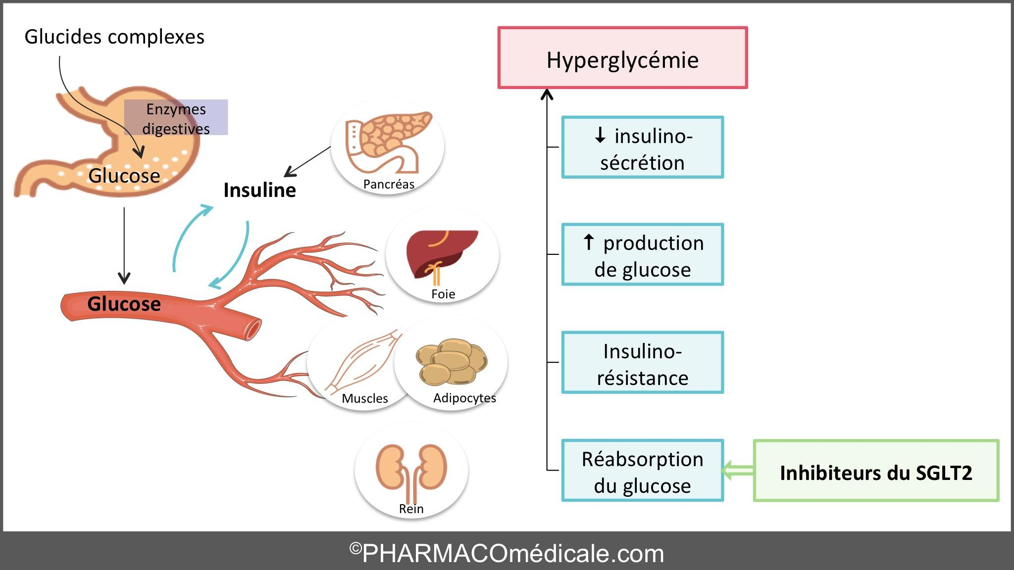
Les inhibiteurs du transporteur sodium-glucose de type 2
)

Slide 134
Propriétés pharmacodynamiques des inhibiteurs du transporteur sodium-glucose de type 2
glycosurie
baisse de la glycémie sans engendrer d'hypoglycémie
baisse de l'Hba1c d'environ 0,7%
perte de poids d'environ 2Kg
Baisse de la pression artérielle augmentation de la diurèse et natriurèse
pour l'empagliflozine chez des patients diabétiques de type 2 à haut risque cardiovasculaire: réduction de la morbimortalité cardiovasculaire et de la mortalité toutes causes confondues

Slide 135
Effets indésirables des inhibiteurs du transporteur sodium-glucose de type 2
La tolérance à court terme est un enjeu important, car on peut observer une hypovolémie mineure initiale, pouvant, chez certains patients, entraîner une hypotension orthostatique et, rarement, une réduction du DFG, à dépister et à prendre en charge.
Il n’y a pas d’argument pour penser que cette glycosurie ait une néphrotoxicité à long terme et, au contraire, certains éléments suggèrent plutôt une possibilité de néphroprotection.
En effet, les études disponibles indiquent qu’ils peuvent corriger l’hyperfiltration glomérulaire des patients diabétiques hyperfiltreurs.

Slide 136
Effets indésirables des inhibiteurs du transporteur sodium-glucose de type 2
Situation à risque:
infections des voies urinaires et mycoses génitales (la glycosurie induite favorisant la pullulation microbienne)
aucune donnée chez l'enfant ou la femme enceinte
acidocétose
arrêter le traitement avant une intervention chirurgicale

Slide 137
Effets indésirables des inhibiteurs du transporteur sodium-glucose de type 2
Effets indésirables:
  infection des voies uro-génitales
  Hypotension (La tolérance à court terme est un enjeu important, car on peut observer une hypovolémie mineure initiale, pouvant, chez certains patients, entraîner une hypotension orthostatique)
  déshydratation
  pollakiurie, polyurie et nycturie
Notes:
La nycturie est le fait de se réveiller toutes les nuits, au moins deux fois, pour aller uriner.

Slide 138
Effets indésirables des inhibiteurs du transporteur sodium-glucose de type 2
Effets indésirables:
  infection des voies uro-génitales (données récentes 2020: Le profil de tolérance et de sécurité des inhibiteurs du co-transporteur sodium-glucose de type 2 (iSGLT2) est de mieux en mieux connu et s’avère globalement bon. Le seul effet secondaire retrouvé dans toutes les études d’intervention et d’observation est un risque 2 à 6 fois plus élevé d’infections mycosiques génitales, tandis que le risque d’infection urinaire est faible et n’est pas toujours retrouvé. https://www.sciencedirect.com/science/article/abs/pii/S1957255720001224)
Notes:
La nycturie est le fait de se réveiller toutes les nuits, au moins deux fois, pour aller uriner.

